Slide 1
আজকের
পাঠে
সবাইকে
স্বাগতম

Slide 2
শিক্ষক পরিচিতি
মোহাম্মদ আমির হোছাইন
সহকারি শিক্ষক
ফুলছড়ি নয়াপাড়া সরকারি প্রাথমিক বিদ্যালয়
চকরিয়া, কক্সবাজার ।

Slide 3
পাঠ পরিচিতি
শ্রেণি : চতুর্থ
বিষয় : প্রাথমিক গণিত
পাঠের শিরোণাম : গাণিতিক প্রতীক
পাঠ্যাংশ : গাণিতিক সংখ্যা ও প্রতীক ।
Notes:
ABU SHALEH MOHAMMAD NUMAN, Assistant teacher, 28No Rampur GPS, Chhatak, Sunamgonj, Mob: 01773-55-77-33 Email: asm.numan@gmail.com

Slide 4
শিখন ফলঃ
১। সংখ্যা রাশি ও গাণিতিক উক্তি চিনে বলতে
পারবে।
২। সংখ্যা রাশি ও গাণিতিক উক্তি লিখতে
পারবে।

Slide 5
সংখ্যা প্রতীকঃ
যে প্রতীকগুলো সংখ্যা লেখার জন্য ব্যবহার করা হয় সেগুলোকে বলা হয় সংখ্যা প্রতীক বলে।
সংখ্যা প্রতীক মোট ১০ টি।
প্রতীকগুলো হলোঃ ৫২১

Slide 6
প্রক্রিয়া প্রতীক
প্রক্রিয়া | প্রতীক
যোগ | +
বিয়োগ | -
গুন | ×
ভাগ | ÷
যে প্রতীকগুলো চারটি প্রক্রিয়ায় জন্য ব্যবহার করা হয় সেগুলোকে বলা হয় প্রক্রিয়া প্রতীক বলে।

Slide 7
সম্পর্ক প্রতীক
যে প্রতীকগুলো সংখ্যার মধ্যকার পারস্পরিক সম্পর্ক বোঝাতে ব্যবহার করা হয় সেগুলোকে সম্পর্ক প্রতীক বলা হয়।
= সমান, = সমান নয়,
> বৃহত্তর বা বড় < ক্ষুদ্রতর বা ছোট
> বড় নয়, < ছোট নয়

Slide 8
২ এর চেয়ে ৫ বড় এটিকে সম্পর্ক প্রতীক ব্যবহার করে লেখি।
৫ >২ বা ২ < ৫
মিতার ৮ টি কলম এবং মিতুর ৫ টি কলম আছে। তাদের দুইজনের একত্রে কয়টি কলম আছে?
৮+৫=১৩

Slide 9
কোনটিতে কোন প্রতিক বসবে?
১) ৩$×$৫ ১৫
২) ১০ ৩ = ৭
৩) ৯ ১০

Slide 10
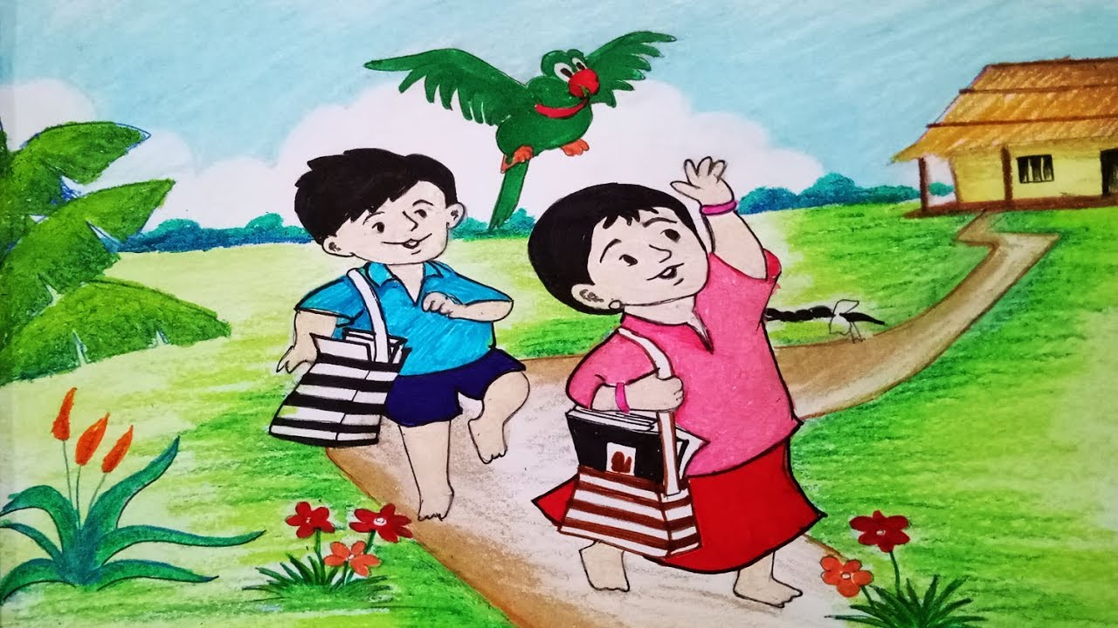
বাড়ির কাজঃ
৬৭ পৃষ্ঠার ১, ২, ৩ ও ৪ নং

Slide 11
ধন্যবাদ

